Slide 1
HTTP / HTTPS

Slide 2
HTTP
(Hyper Text Transfer Protocol)

Slide 3
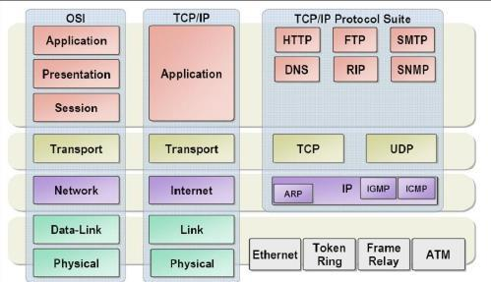
HTTP(Hyper Text Transfer Protocol)
TCP/IP 기반으로 한 지점에서 다른 지점으로 요청과 응답을 전송합니다.

Slide 4
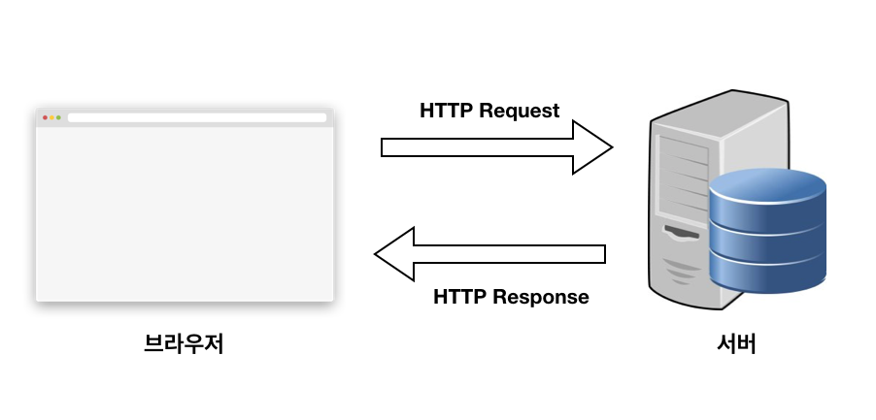
HTTP(Hyper Text Transfer Protocol)

Slide 5

3-way handshake
-Establishing Connection-
Seq=10, SYN
CLOSED
Seq=50, Ack=11
ACK, SYN
CLOSED
SYN-SENT
LISTEN
ESTABLISHED
ESTABLISHED
SYN-RECEIVED
SYN-RECEIVED
Seq=11, Ack=51, ACK
SYN-RECEIVED
FIN-WAIT1
ESTABLISHED
ESTABLISHED
ESTABLISHED
FIN-WAIT2
CLOSE-WAIT
TIME-WAIT
LAST-ACK
CLOSED
CLOSED
~데이터 전송중~
Seq=11
data=10
datadata
CLOSED
Seq=21
data=10
datadata
CLOSED
SYN-SENT
LISTEN
ESTABLISHED
ESTABLISHED
SYN-RECEIVED
SYN-RECEIVED
FIN-WAIT1
ESTABLISHED
ESTABLISHED
FIN-WAIT2
ESTABLISHED
Ack=31
ACK
CLOSE-WAIT
TIME-WAIT
LAST-ACK
CLOSED
CLOSED
4-way handshake
-Terminating Connection-
Seq=16, Ack=61, ACK, FIN
CLOSED
Seq=61, Ack=17, ACK
CLOSED
SYN-SENT
LISTEN
ESTABLISHED
SYN-RECEIVED
FIN-WAIT1
Seq=66, Ack=17, FIN
SYN-RECEIVED
ESTABLISHED
FIN-WAIT2
ESTABLISHED
TIME-WAIT
Seq=17, Ack=67, ACK
CLOSE-WAIT
TIME-WAIT
LAST-ACK
CLOSED
LAST-ACK
CLOSED
CLOSED
CLOSED

Slide 6
HTTP(Hyper Text Transfer Protocol)
URL 분석 및 접속
Request 헤더 전송
Request 바디 전송
Response 헤더 해석
Response 바디 해석

Slide 7
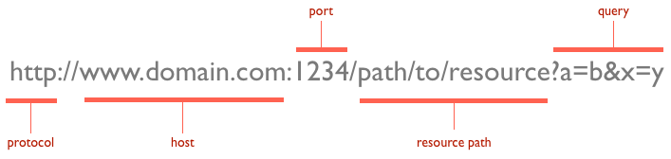
HTTP(Hyper Text Transfer Protocol)
URL 분석 및 접속
Request 헤더 전송
Request 바디 전송
Response 헤더 해석
Response 바디 해석
웹 브라우저는 URL을 분석해 서버의 IP 주소와 포트(기본은 80)를 이용해 서버와 TCP/IP 연결을 요청

Slide 8

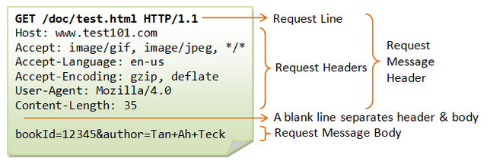
HTTP(Hyper Text Transfer Protocol)
URL 분석 및 접속
Request 헤더 전송
Request 바디 전송
Response 헤더 해석
Response 바디 해석
필수요소
1. 요청 메서드 : GET, PUT, POST, PUSH, OPTIONS 등의 요청 방식이 온다.
2. 요청 URI : 요청하는 자원의 위치를 명시한다.
3. HTTP 프로토콜 버전 : 웹 브라우저가 사용하는 프로토콜 버전이다.
기타요소
1. Host : 요청을 보내는 Host
(예) www.google.co.kr
2. Content-Type : 요청에 바디가 있는 경우 그 파일 포맷
(예) Content-Type: application/json
3. Cookie : 웹 브라우저에 저장된 쿠키들
4. User-Agent : 클라이언트의 정보, 이를 통해 사용하는 브라우저 감지

Slide 9
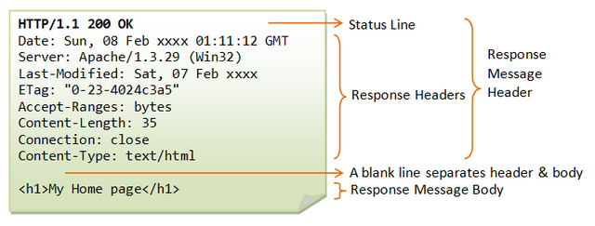
HTTP(Hyper Text Transfer Protocol)
URL 분석 및 접속
Request 헤더 전송
Request 바디 전송
Response 헤더 해석
Response 바디 해석
구성요소
1. 프로토콜과 응답코드 : 웹 브라우저가 사용하는 프로토콜, 서버의 응답 상태 (1xx~5xx), 응답 메시지를 보여준다
2. Set-Cookie : 웹 브라우저에게 쿠키 생성을 요청
(예) Set-Cookie: UserID=tester; Max-Age=3600; Version=1
3. Content-Length : 데이터길이
4. Content-Type : 응답에 바디가 있는 경우 그 포맷
(예) Content-Type: text/html; charset=utf-8
5. body : 요청한 데이터

Slide 10
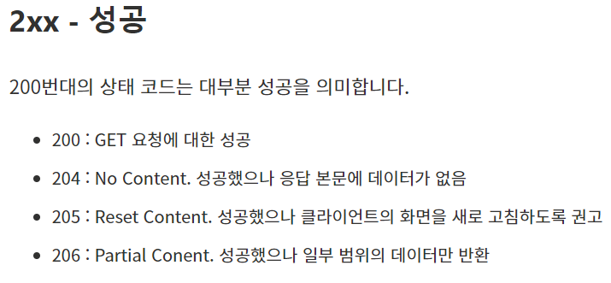
HTTP(Hyper Text Transfer Protocol)
응답메세지

Slide 11
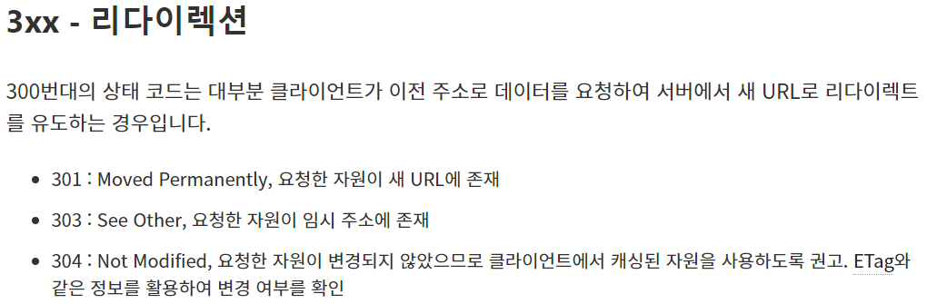
HTTP(Hyper Text Transfer Protocol)
응답메세지

Slide 12
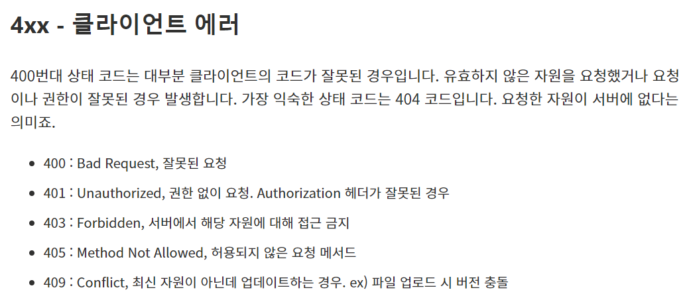
HTTP(Hyper Text Transfer Protocol)
응답메세지

Slide 13
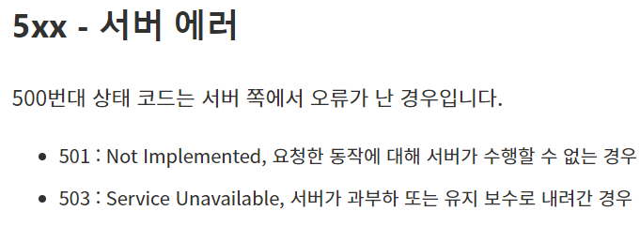
HTTP(Hyper Text Transfer Protocol)
응답메세지

Slide 14
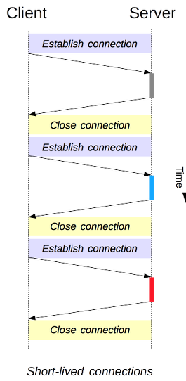
HTTP(Hyper Text Transfer Protocol)
특징1 - 비연결형(Connectionless)
<하나의 연결에 하나의 요청만!!>
장점
- 불특정 다수를 대상으로 하는 서비스에 적합한 방식이다.
- 수십만명이 웹 서비스를 사용하더라도 접속유지는 최소한으로 할 수 있기 때문에, 더 많은 유저의 요청을 처리할 수 있다.
단점
- 페이지를 구성하는데 쓰이는 자원이 많아 짐에 따라 연결과 해제에 드는 비용이 증가한다.

Slide 15
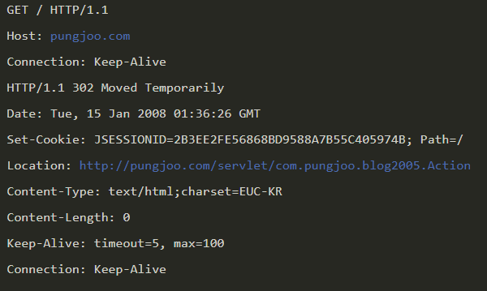
HTTP(Hyper Text Transfer Protocol)
특징1 - 비연결형(Connectionless)
<해결책 – keep-alive>
HTTP 1.1부터 헤더에 Keep-Alive 옵션이 추가됨
-> 한 번의 연결에 여러 개의 요청 가능
-> but동시간대 연결이 많아져 서버에 무리가 될 수 있다.
Keep-Alive: timeout=5, max=100
-> 5초동안 최대 100개의 요청가능

Slide 16
HTTP(Hyper Text Transfer Protocol)
특징2 - 상태정보를 유지하지 않는다.(Stateless)
<봐도 봐도 늘 새로워>
동일 클라이언트한테서 온 현재 요청과, 이전요청을 구분하지 못한다는 뜻입니다.
(각각 통신은 독립적)
EX)
- 쇼핑몰의 장바구니 기능
- 웹사이트에 로그인 한 후 상태 유지
<해결책 – Cookie와 Session사용>
Cookie
서버에 저장하지 않고 클라이언트에 저장되는 방식으로 개별 클라이언트 상태정보를 HTTP 헤더에 담아 전달하는 데이터입니다.
Session
쿠키와 반대로 클라이언트에 저장되는 것이 아니라 서버에 데이터를 저장하는 방법입니다.

Slide 17
HTTPS
(Hyper Text Transfer Protocol over Secure Socket Layer)

Slide 18

HTTPS(Hyper Text Transfer Protocol over Secure Socket Layer)
<http프로토콜에 보안층을 추가한 것>

Slide 19
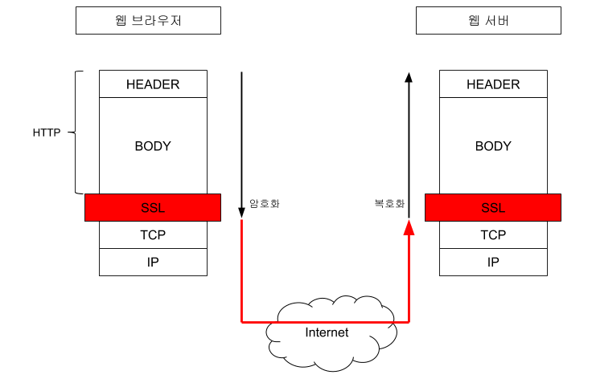

Slide 20
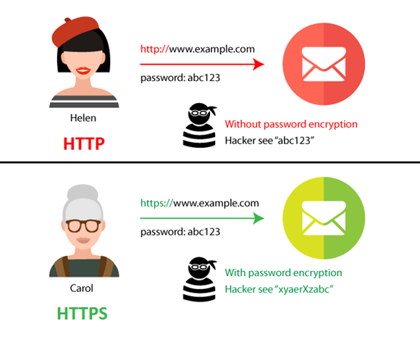
HTTPS(Hyper Text Transfer Protocol over Secure Socket Layer)
SSL / TLS
- SSL 및 TLS는 네트워크를 통해 작동하는 서버, 시스템 및 응용프로그램 간에 인증 및 데이터 암호화를 제공하는 암호화 프로토콜
- TLS는 SSL의 업그레이드 버전
- SSL 2.0 및 3.0 모두 IETF에 의해 사용 중지
(각각 2011년 및 2015년)
- 때문에 서버구성 시 TLS만 사용하도록 해야 한다.

Slide 21
HTTPS(Hyper Text Transfer Protocol over Secure Socket Layer)
SEO(Search Engine Optimizer)
- SEO(Search Engine Optimizer)를 최적화 하면 구글의 검색엔진에서 더 자주 검색 될 수 있도록 할 수 있다.
- 구글의 검색 엔진에서 https문서에 가산점을 제공하며, 사용자 또한 https문서를 선호한다.
- 때문에 전자상거래 같은 민감정보가 오가는 페이지가 아니더라도 필요에 의해 https문서를 사용하기도 한다.

Slide 22




HTTPS(Hyper Text Transfer Protocol over Secure Socket Layer)
인증방식
CA
서버의 공개키, 공개키의 암호화 방법 등의 정보를 담은 인증서
인증서
브라우저는 공인된 CA기업의 공개키를 알고 있다.
서버
공개키
Request>
암호회된
Request
인증서

Slide 23
HTTPS(Hyper Text Transfer Protocol over Secure Socket Layer)
차이점
HTTP
HTTPS
기본 포트번호가 80
기본 포트번호가 433
URL은 "http://" 로 시작한다.
URL은 "https://" 로 시작한다.
평문 데이터 기반이기 때문에,
민감한 정보가 인터넷에 그대로 노출
데이터를 암호화해
민감한 정보가 노출되는 것을 방지
HTTP는 HTTPS에 비해서
(매우 많이)빠르다.
HTTPS는 HTTP에 비해서
(매우 많이)느리다.

Slide 24
감사합니다.

Slide 25
참고
https://shlee0882.tistory.com/107
https://shaul1991.medium.com/%EC%B4%88%EB%B3%B4%EA%B0%9C%EB%B0%9C%EC%9E%90-%EC%9D%BC%EC%A7%80-http-%ED%94%84%EB%A1%9C%ED%86%A0%EC%BD%9C%EC%9D%98-%EC%9D%B4%ED%95%B4-1-b9005a77e5fd
https://developer.mozilla.org/ko/docs/Web/HTTP/Overview
https://developer.mozilla.org/en-US/docs/Web/HTTP/Headers
https://developer.mozilla.org/ko/docs/Web/HTTP/Basics_of_HTTP/Evolution_of_HTTP
https://joshua1988.github.io/web-development/http-part1/#http-%ED%94%84%EB%A1%9C%ED%86%A0%EC%BD%9C-%ED%8A%B9%EC%A7%95
https://velog.io/@dnjscksdn98/HTTP-%ED%94%84%EB%A1%9C%ED%86%A0%EC%BD%9C%EC%97%90-%EB%8C%80%ED%95%98%EC%97%AC#%EC%9B%B9%EB%B8%8C%EB%9D%BC%EC%9A%B0%EC%A0%80%EC%9D%98-%ED%86%B5%EC%8B%A0-%EA%B3%BC%EC%A0%95
https://psyhm.tistory.com/42
https://americanopeople.tistory.com/115
https://pearlluck.tistory.com/117
https://jess-m.tistory.com/17
https://securitymanjoseph94.tistory.com/9
https://shlee0882.tistory.com/107
https://goodgid.github.io/HTTP-Keep-Alive/
https://www.digicert.com/kr/what-is-ssl-tls-https/
http://blog.wishket.com/http-%ea%b7%b8%eb%a6%ac%ea%b3%a0-https%ec%9d%98-%ec%9d%b4%ed%95%b4/
https://jeong-pro.tistory.com/89

